Slide 1
쇼핑몰 프로젝트
By Scratchback

Slide 2

아무나 ‘구매 하고’
아무나 ‘판매 할 수’
없을까?

Slide 3

판매자 = 구매자

Slide 4
“C2C”
Customer to Customer

Slide 5
OpenMarket
“Everyone Buy, Everyone Sell”

Slide 6
G마켓
쿠팡
아마존
마켓
옥션
11번가
네이버 지식쇼핑
다음 쇼핑하우

Slide 7

지나친 광고
불편함
어려움
어지러움
복잡함

Slide 8
매일 봐도 안 질리게ㅠ
단순했으면!!
사용자
입장에서
광고 좀…
예뻤으면…
누가 봐도 편하게~
쉽게 할 수 없나??

Slide 9
“ Simple ”
우리 할아버지도 쉽게
사용할 수 있을까?

Slide 10
“ Attractive ”
내가 과연
사용하고 싶을까?

Slide 11
“ Welcome To OpenMarket ”

Slide 12
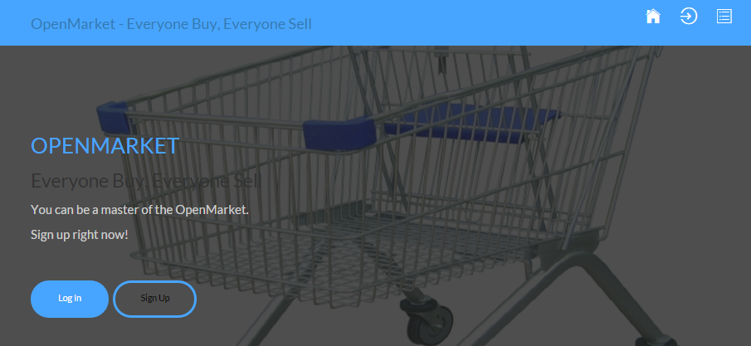
“ Home ”

Slide 13
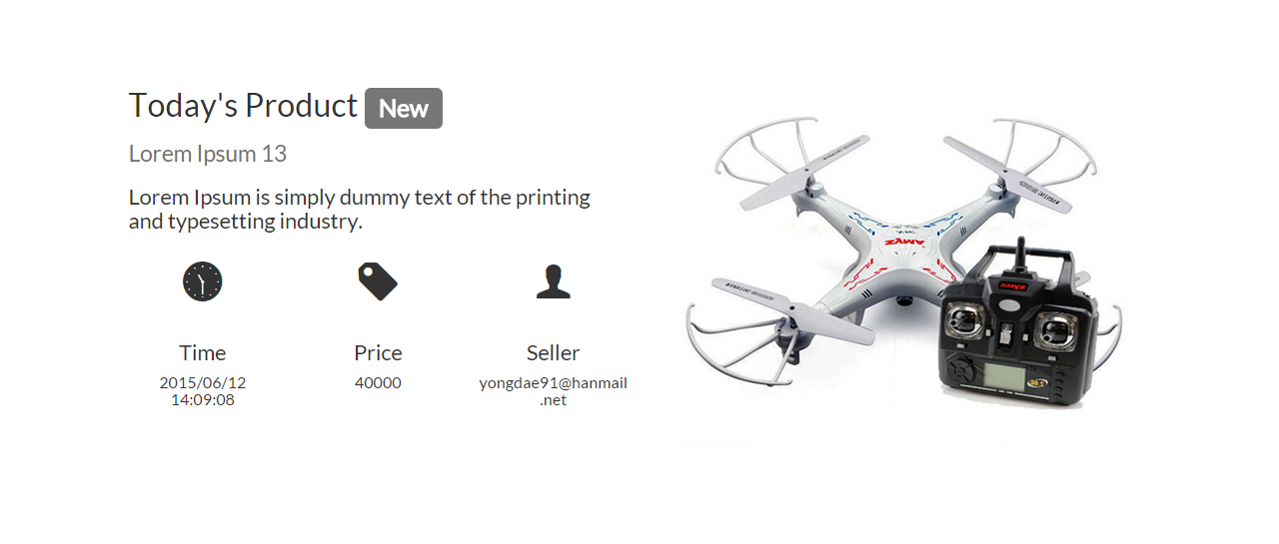
“ Advertisement ”

Slide 14
“ User ”

Slide 15
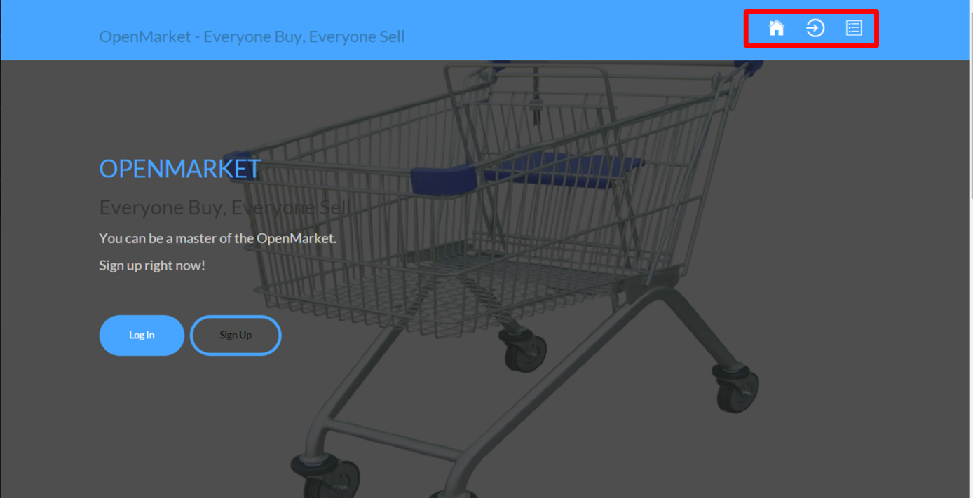
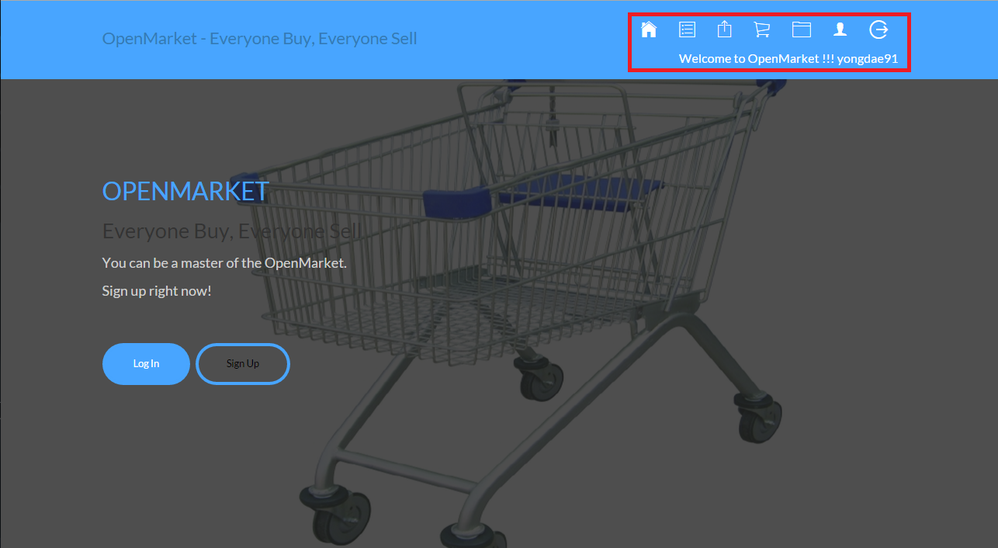

Slide 16
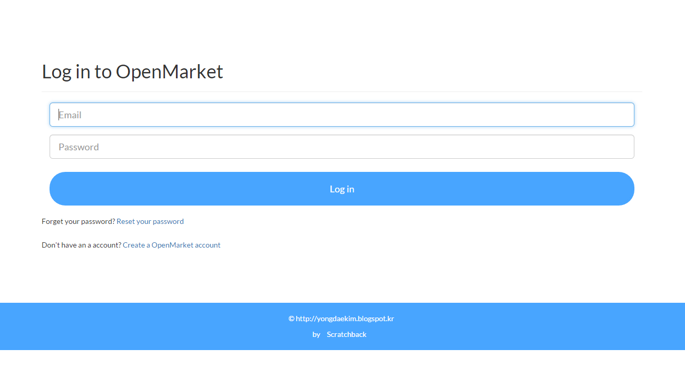
“ Login ”

Slide 17
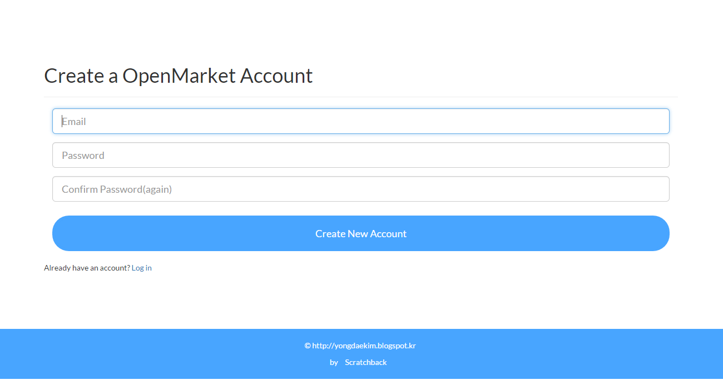
“ Create ”

Slide 18
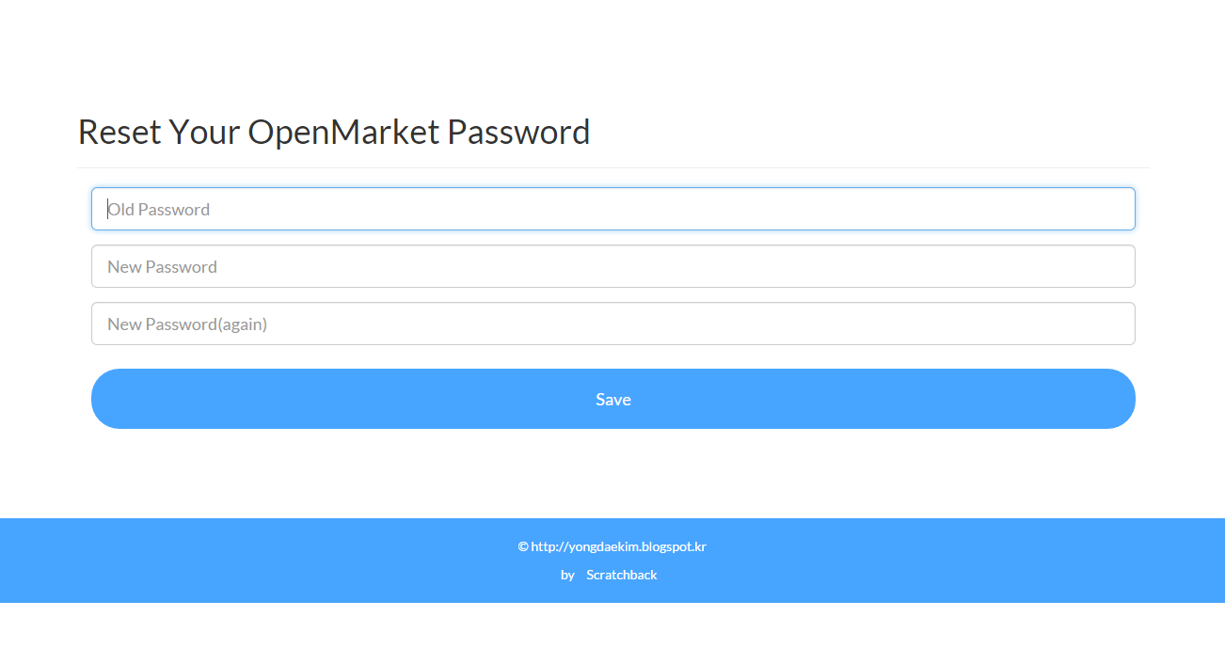
“ Reset ”

Slide 19
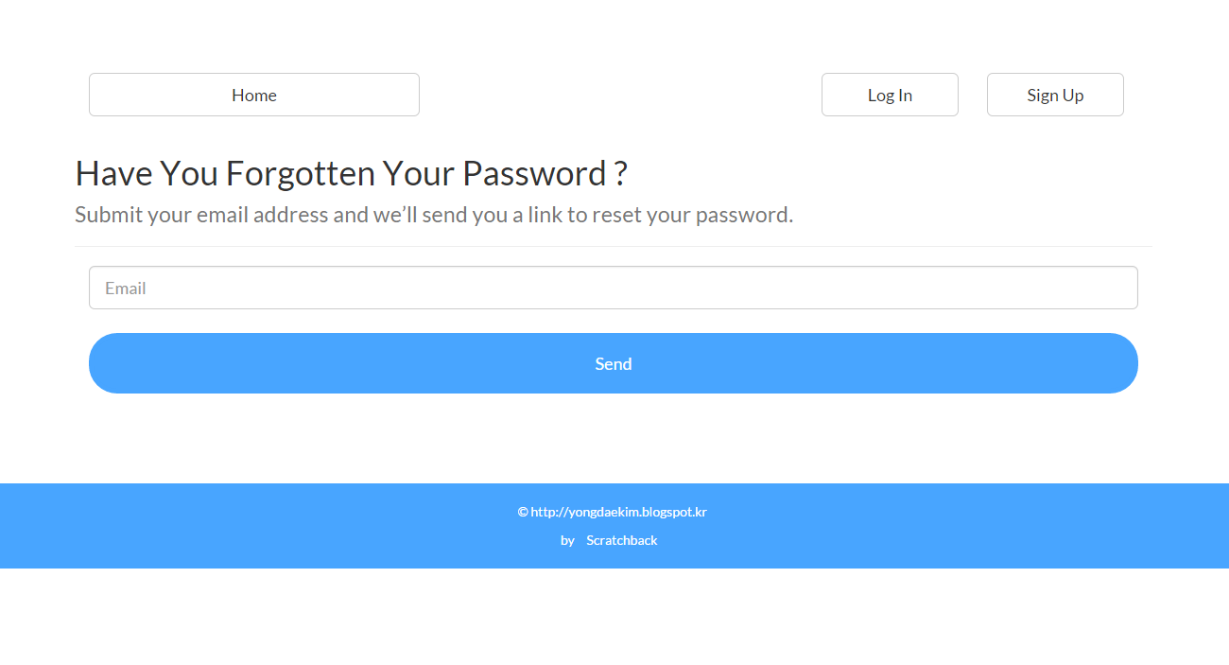
“ Forget ”

Slide 20
“ Product ”

Slide 21
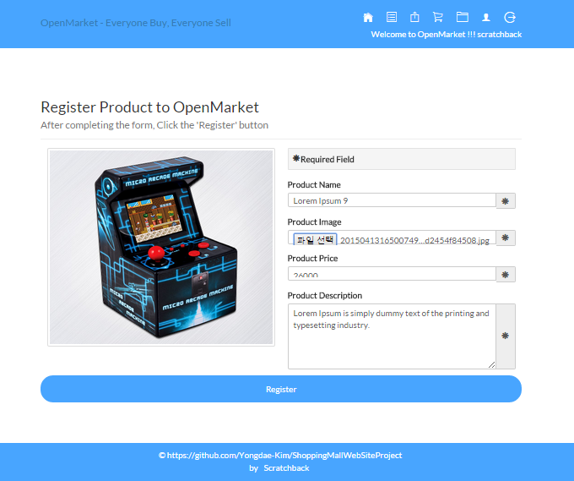
“ Register ”

Slide 22
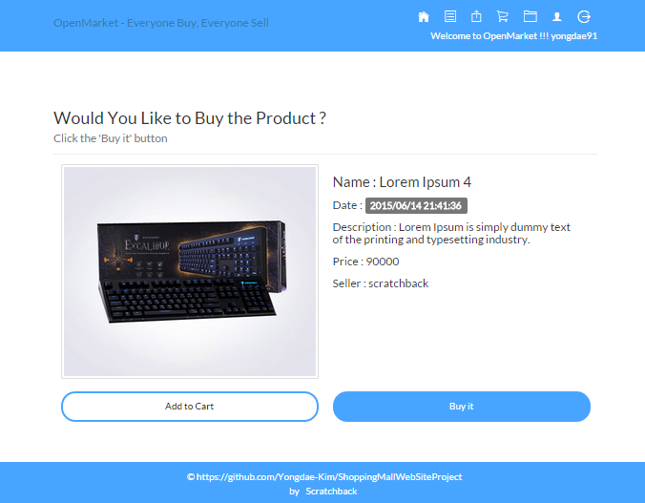
“ Finished ”

Slide 23
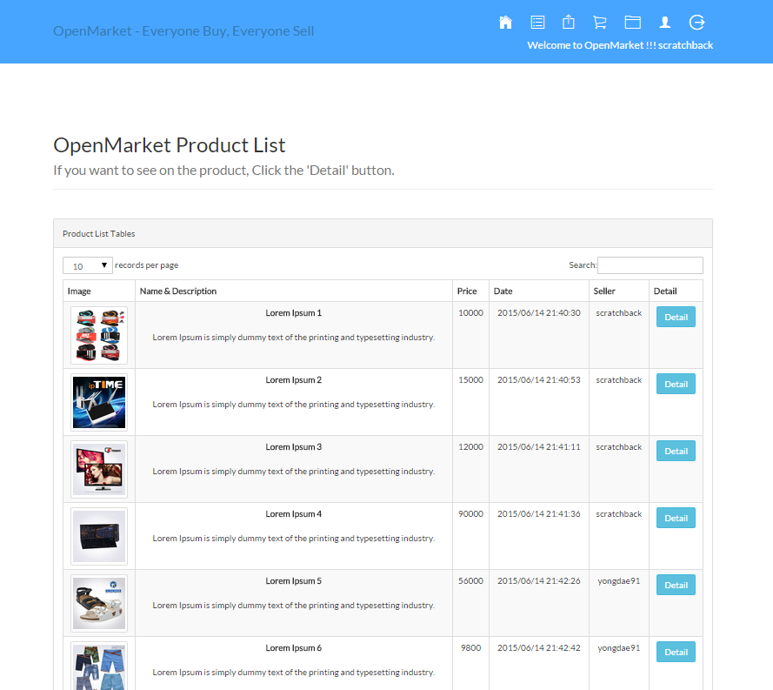
“ Product List ”

Slide 24
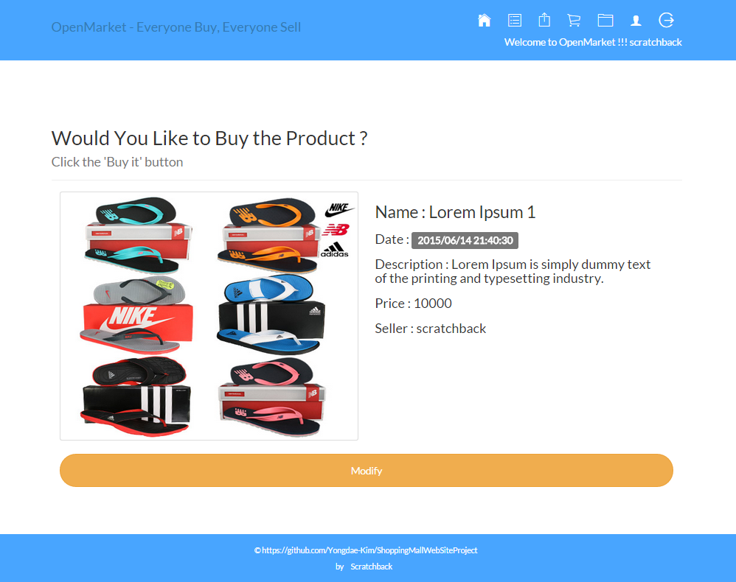
“ Modify ”

Slide 25
“ My Shopping Cart ”

Slide 26
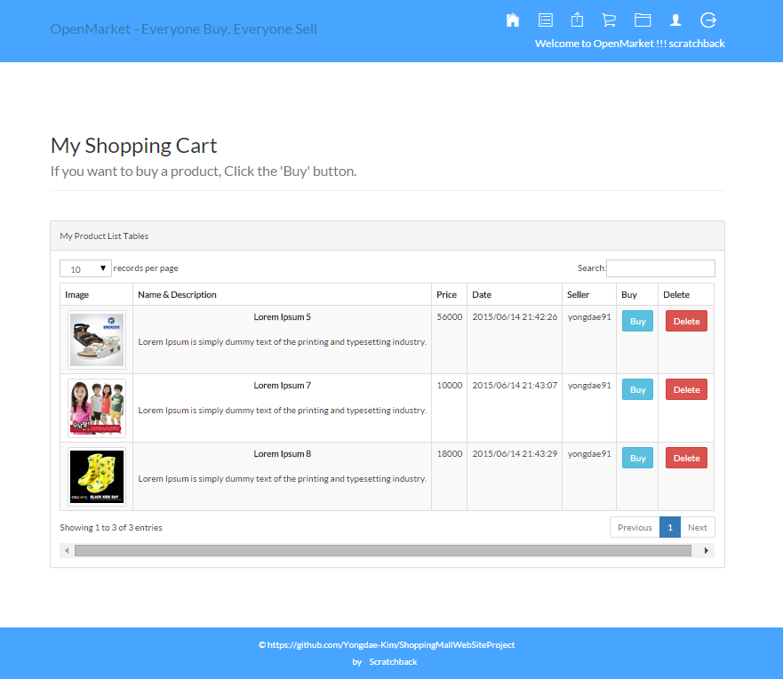

Slide 27
“ My Upload Product ”

Slide 28
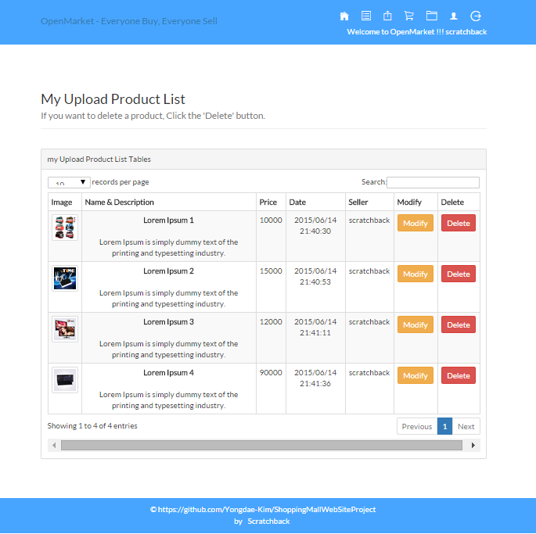

Slide 29
“ Merit ”

Slide 30

Attractive
Simple
Easy
Light
weight

Slide 31
“ End ”

Slide 32
Everyone Buy,
Everyone Sell.

Slide 33
누구나 오픈마켓의 주인이
될 수 있습니다.

Slide 34
Thank you ☺

